Slide 1
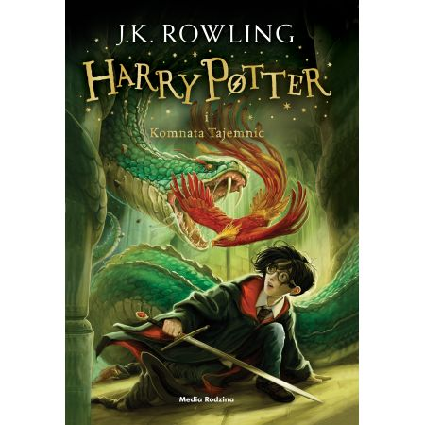
Harry Potter i komnata tajemnic

Slide 2
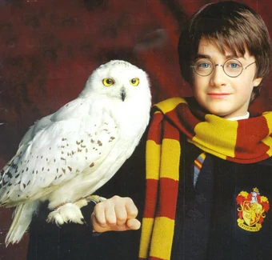
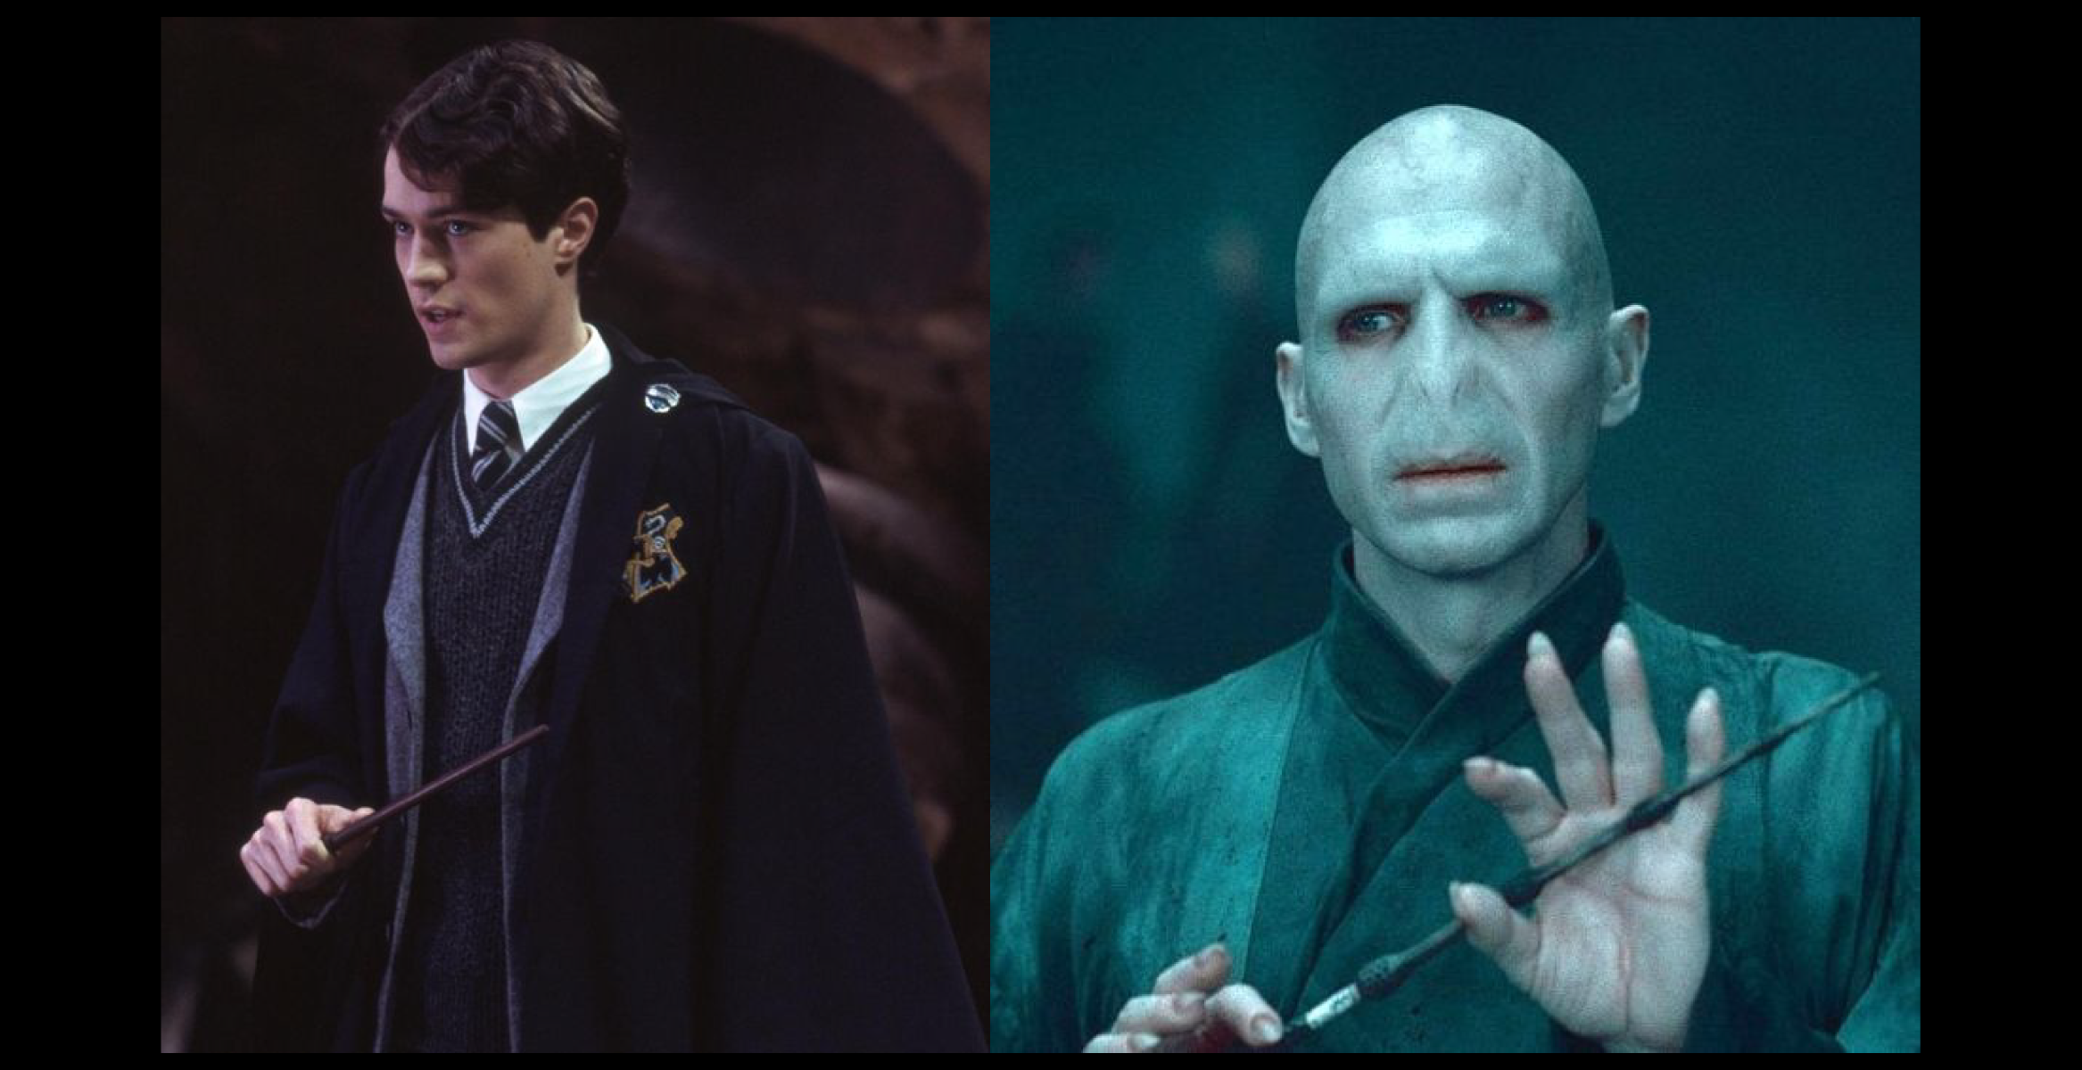
NASI ULUBIENI BOHATEROWIE KSIĄŻKI:
Harry Potter
Tom Riddle
Sowa Hedwiga
Draco Malfoy

Slide 3
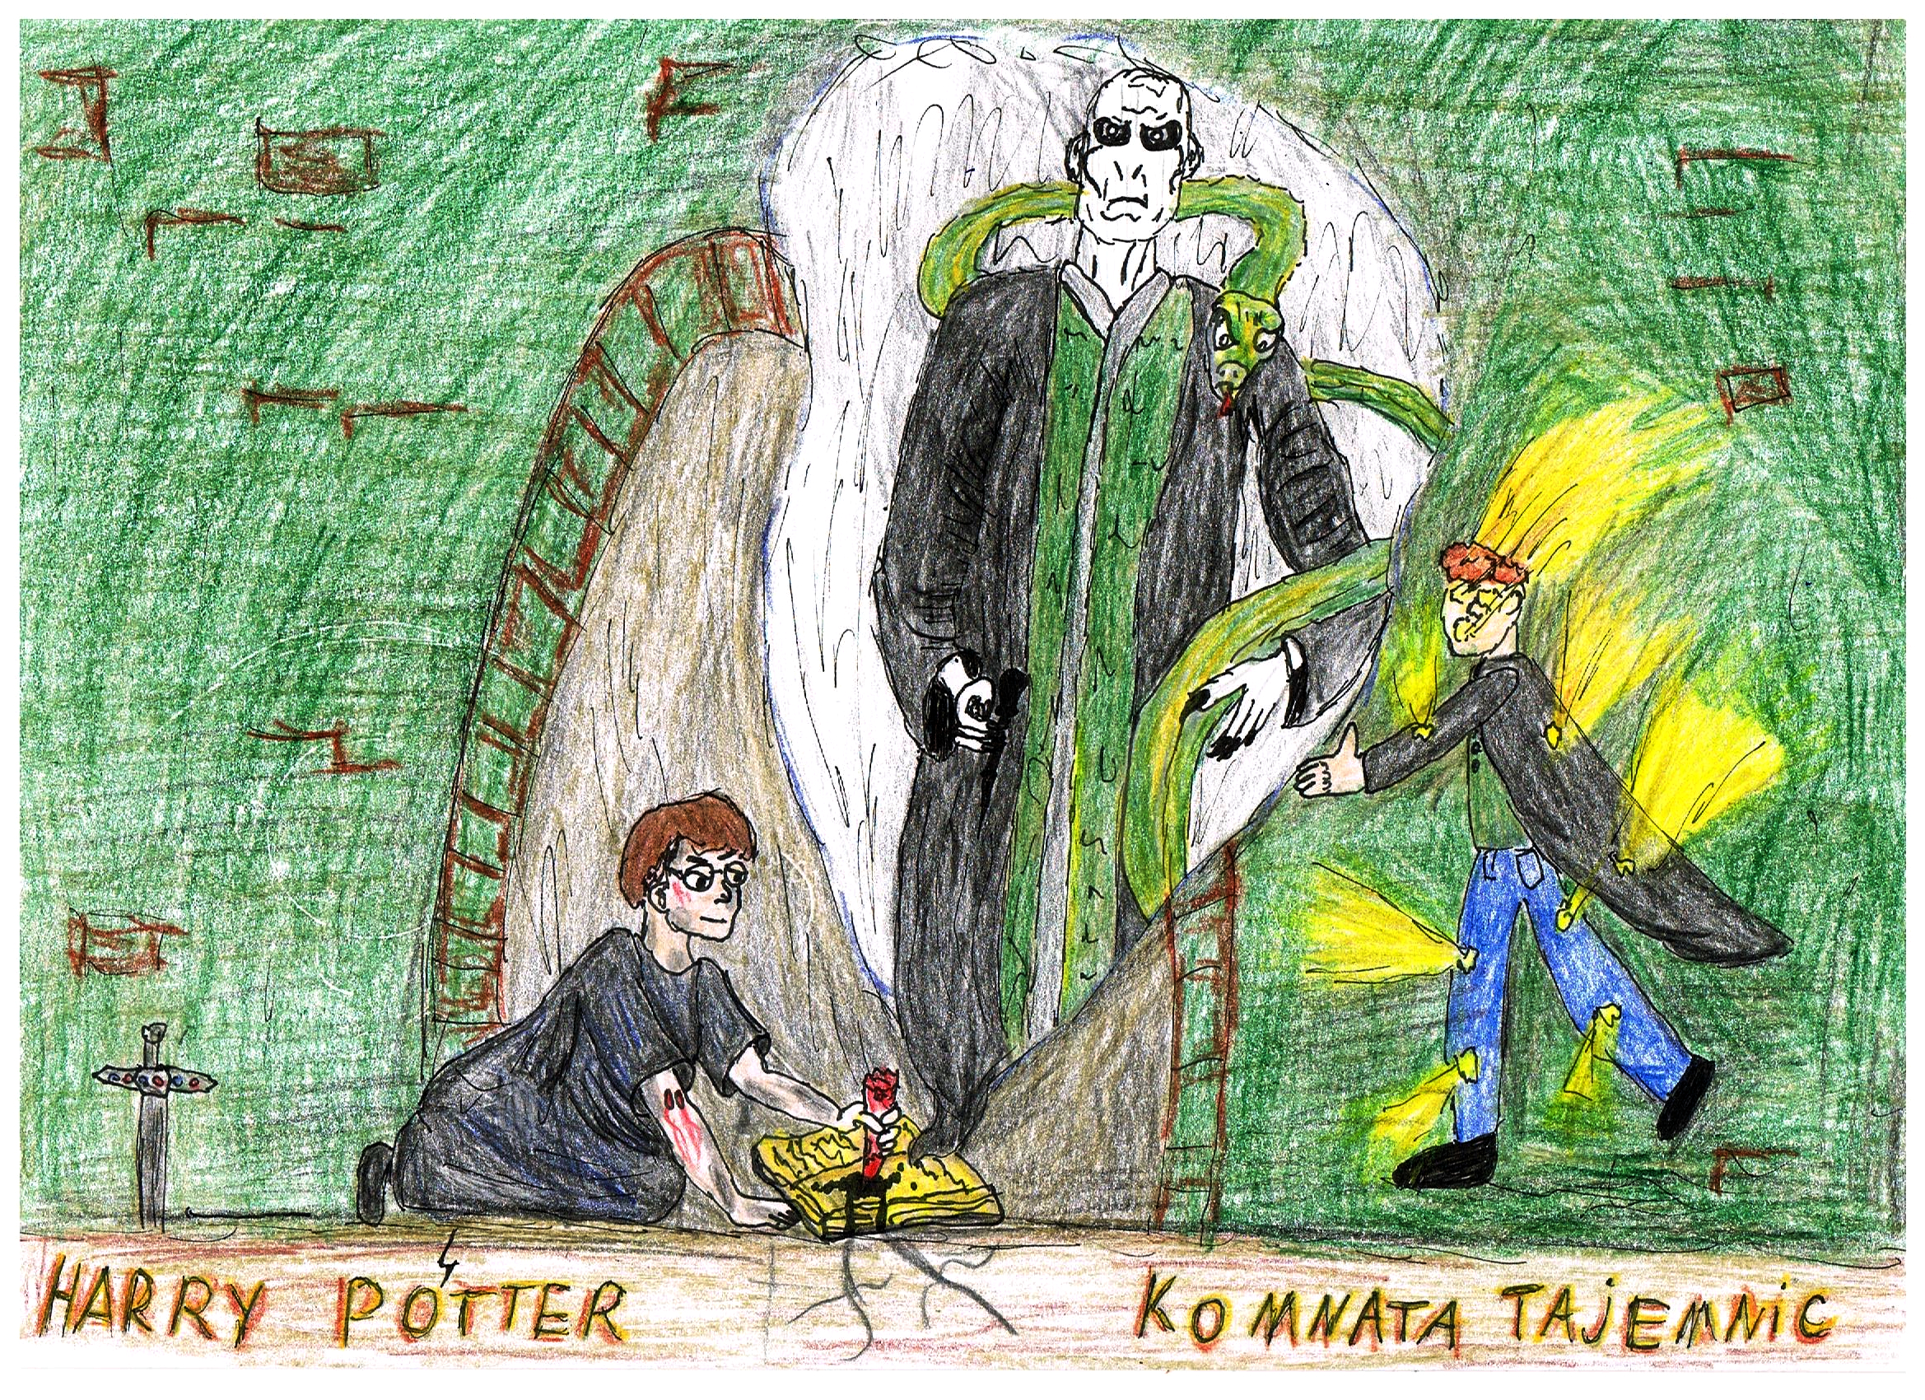

Slide 4
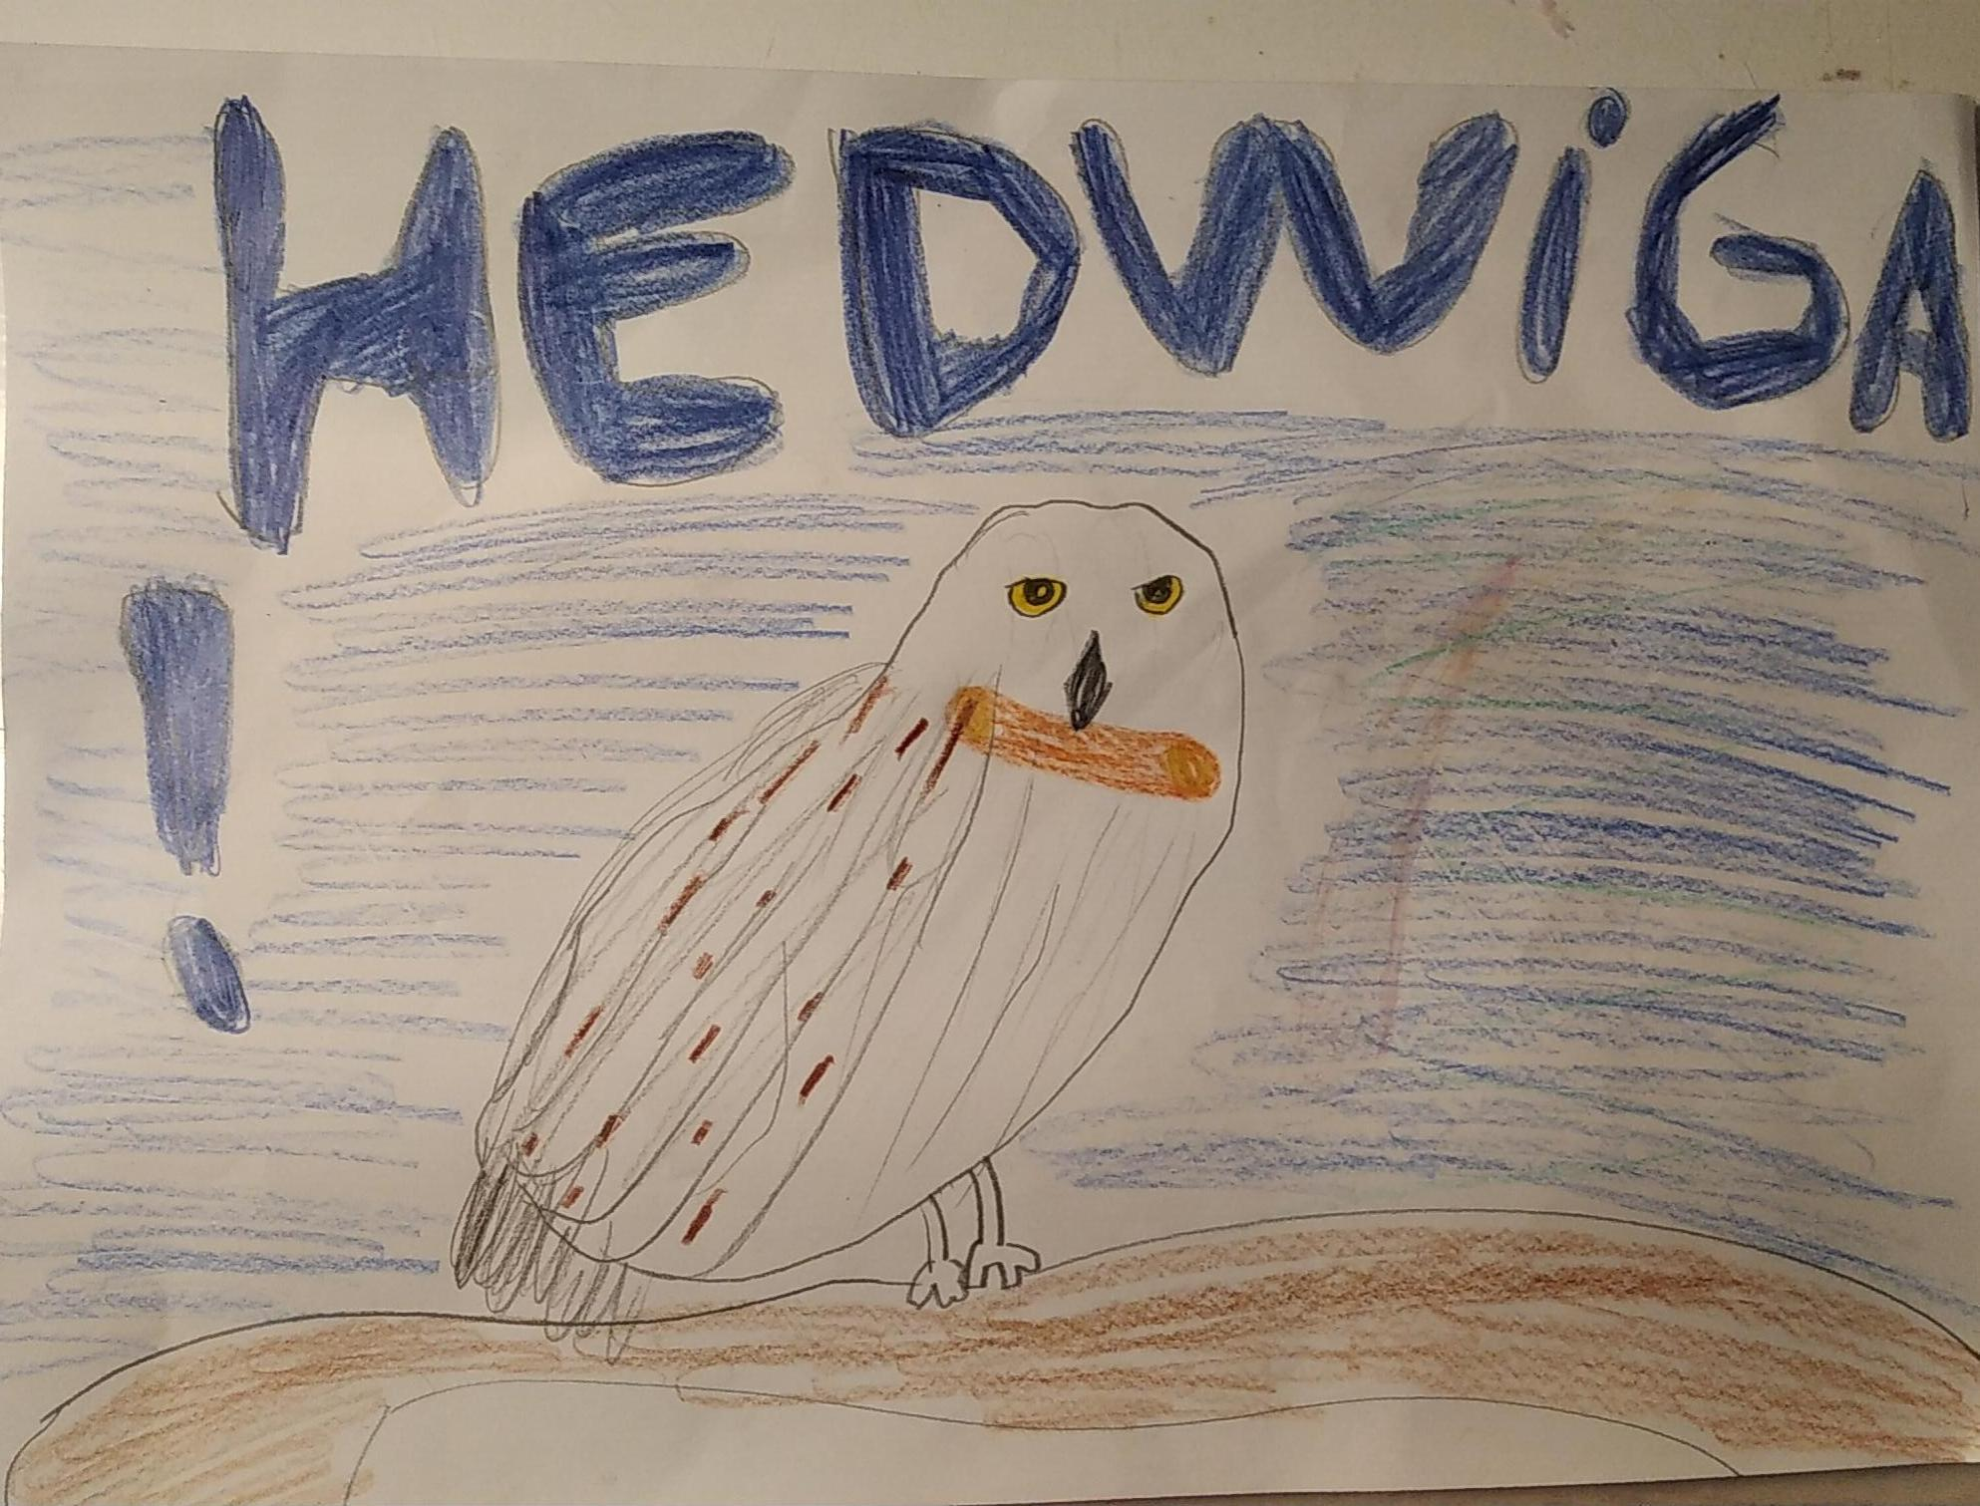

Slide 5
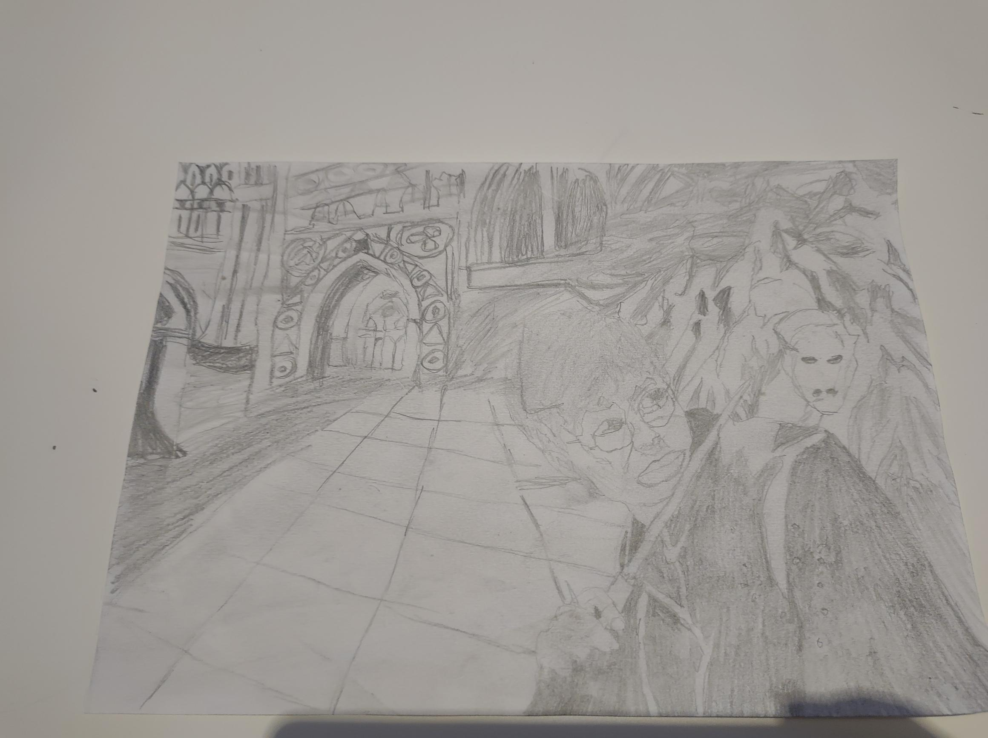

Slide 6
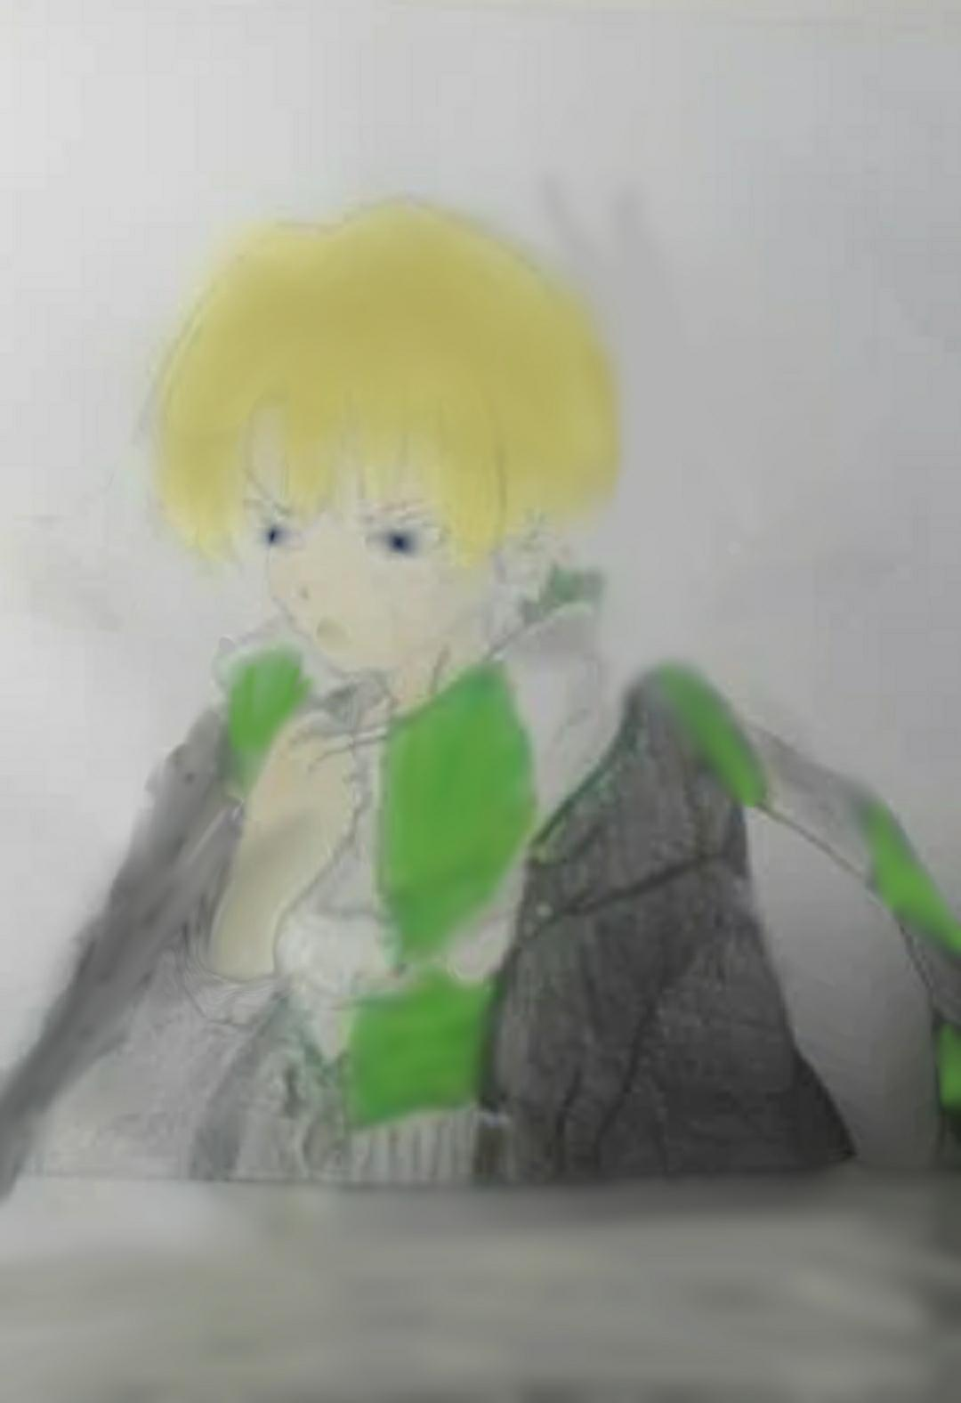

Slide 7

KLASA IV B
Olivier Gryc
Natalia Borkowska
Nicolas Nizioł
Karolina Paprocka

